Slide 1
Магнитное поле Земли и его характеристики.

Slide 2
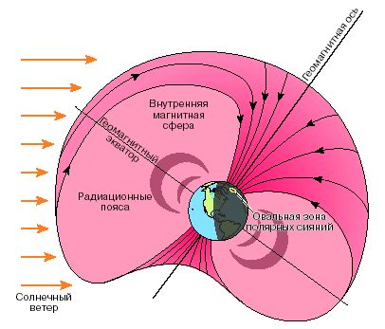
Магнитное поле Земли и его характеристики.
Большинство планет Солнечной системы в той или иной степени обладают магнитными полями.
По форме основное магнитное поле Земли до расстояний менее трех радиусов близко к полю эквивалентного магнитного диполя
Магнитизм - это материя, которая проявляет свои свойства при воздействии ( например на металл) либо воздействием на стрелку, расположенную вблизи проводника по которому протекает электрический ток.

Slide 3
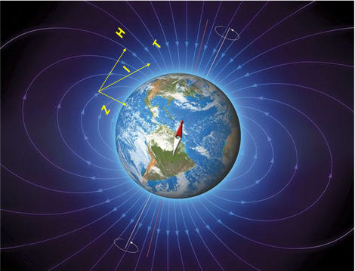
Магнитное поле Земли характеризуется следующими элементами:
-полный вектор магнитной индукции в теслах (или напряженности магнитного поля в амперах на метр) Т;
-горизонтальная H и вертикальная Z составляющие полного вектора ( в теслах или амперах на метр);
-магнитное наклонение I;
-магнитное склонение d - угол между истинным N_{и} и магнитным N_{м} меридианами.
H=T × cosI (1); Z=T × sinI (2);

Slide 4
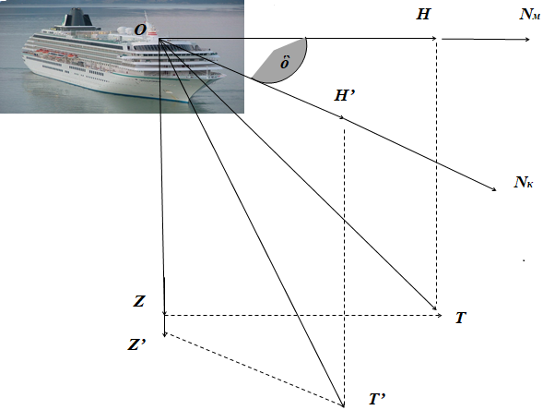
Основные направления
Направление T показывает свободно подвешенная магнитная стрелка.
Угол магнитного наклонения I лежит в вертикальной плоскости и измеряется от горизонтальной линии (магнитного меридиана) до вектора T.
Для района Финского залива магнитное наклонение I=72º.
Магнитное склонение d указывают на навигационных картах и судоводитель их учитывает при пользовании магнитным компасом.

Slide 5
Работу магнитного компаса определяет горизонтальная составляющая H. От нее зависит величина направляющего момента компаса. В районе магнитного полюса значение Н стремится к нулю, магнитный компас перестает там работать и не может использоваться как курсоуказатель.

Slide 6
По аналогии с географическими терминами существуют такие понятия как магнитный экватор (линия, соединяющая точки, в которых I =0), магнитная широта I, магнитный полюс (точки на поверхности земли, где I=90º ).
Географические и магнитные полюса не совпадают.
Полный вектор магнитной индукции Земли равняется Т=50мкТл
на экваторе примерно 40мкТл
Когда H становится меньше 1 мкТл - компас перестает работать.
Изменение полного вектора магнитной индукции T и его проекций H и Z под воздействием магнитного поля судового железа (T’ , H’, Z’), что приводит к появлению девиации ὃ.

